Slide 2
高考要求 学业标准·考情分析
考点分类 考点透析·典例剖析

Slide 3
第三章 相互作用——力
第12讲 力的合成和分解
课时3 实验：探究两个互成角度的力的合成规
律

Slide 4

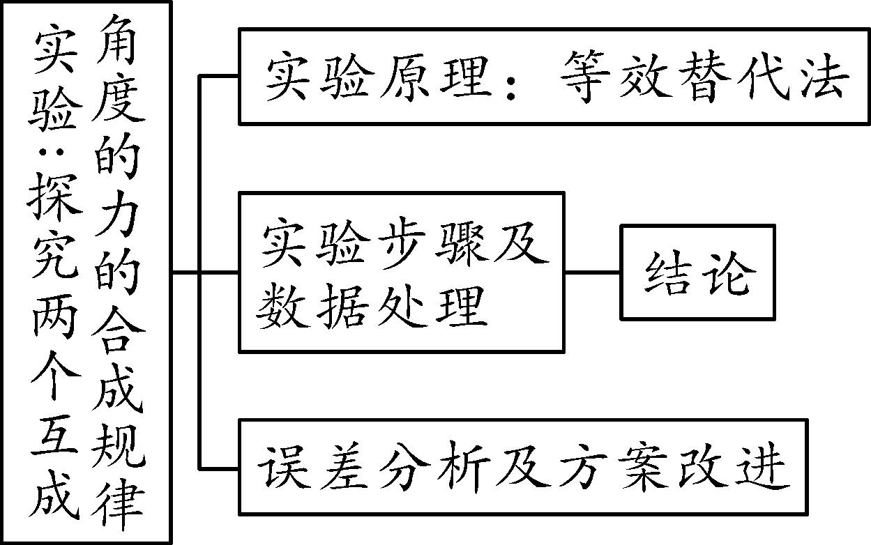
考点分析 | 核心素养 | 知识图解
1.实验原理及方案.（★） | 科学思维
2.实验步骤及数据处理.（★） | 科学探究
3.误差分析及方案创新.（★） | 科学思维

Slide 5

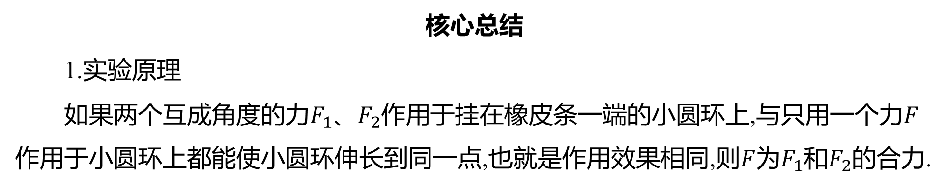
1
实验原理和操作步骤 回归教材
核心总结
1.实验原理
如果两个互成角度的力$F_{1}$、$F_{2}$作用于挂在橡皮条一端的小圆环上,与只用一个力$F$
作用于小圆环上都能使小圆环伸长到同一点,也就是作用效果相同,则$F$为$F_{1}$和$F_{2}$ 的合力.

Slide 6
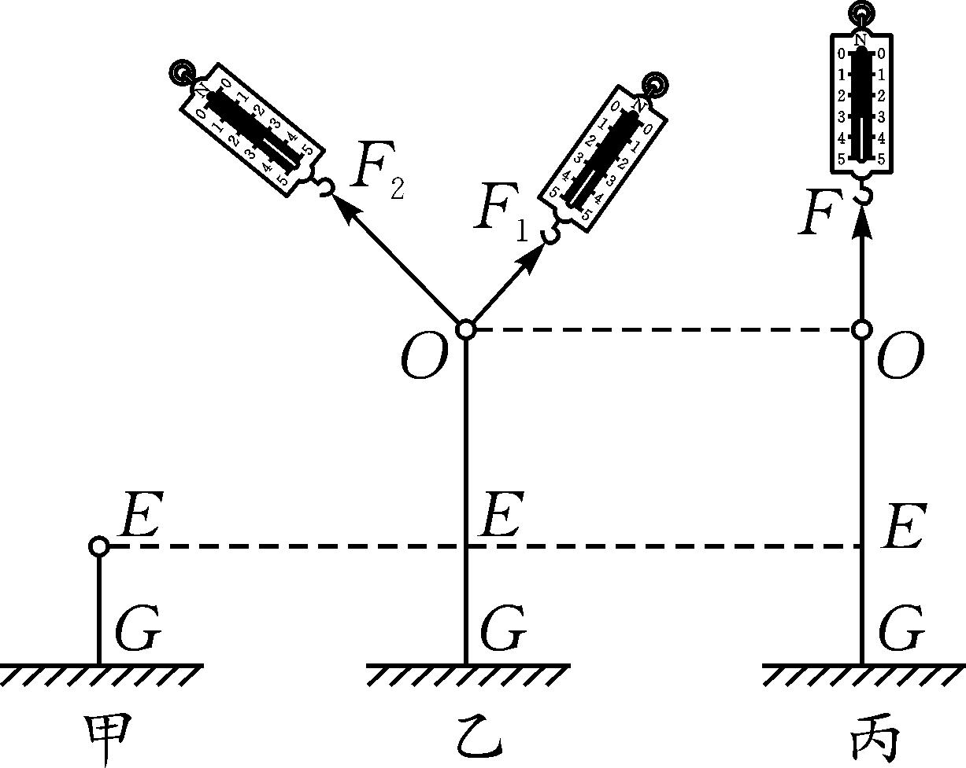
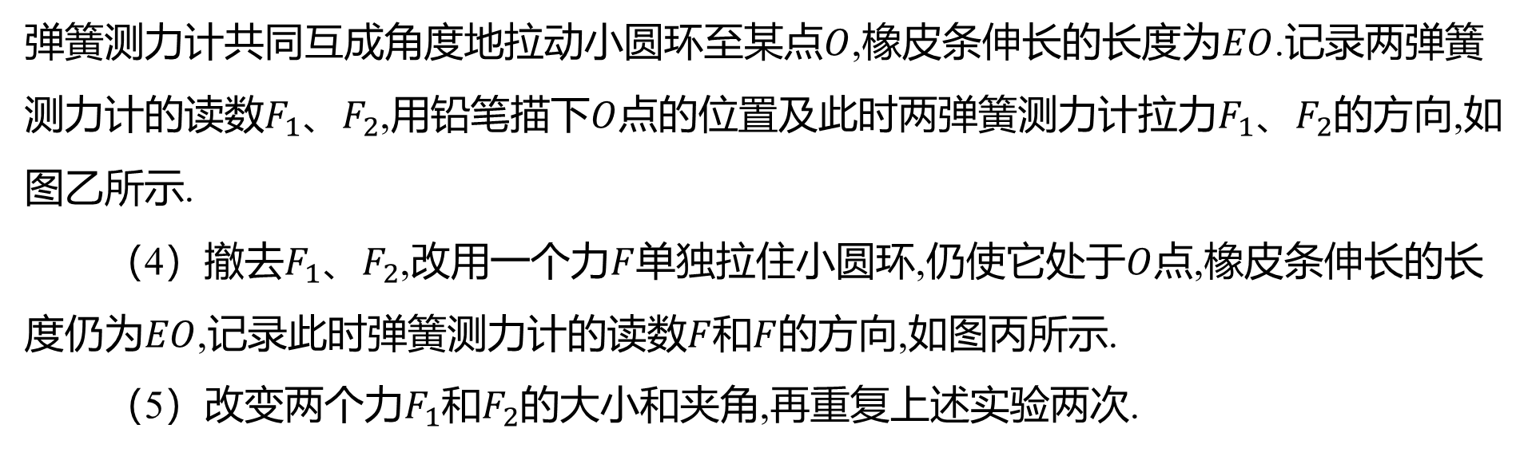
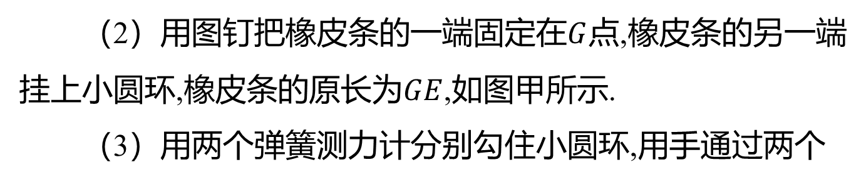
2.实验步骤
（1）用图钉把白纸钉在水平桌面上的方木板上.
（2）用图钉把橡皮条的一端固定在$G$ 点,橡皮条的另一端
挂上小圆环,橡皮条的原长为$GE$ ,如图甲所示.
（3）用两个弹簧测力计分别勾住小圆环,用手通过两个
弹簧测力计共同互成角度地拉动小圆环至某点$O$,橡皮条伸长的长度为$EO$ .记录两弹簧
测力计的读数$F_{1}$、$F_{2}$,用铅笔描下$O$点的位置及此时两弹簧测力计拉力$F_{1}$、$F_{2}$ 的方向,如
图乙所示.
（4）撤去$F_{1}$、$F_{2}$,改用一个力$F$单独拉住小圆环,仍使它处于$O$ 点,橡皮条伸长的长
度仍为$EO$,记录此时弹簧测力计的读数$F$和$F$ 的方向,如图丙所示.
（5）改变两个力$F_{1}$和$F_{2}$ 的大小和夹角,再重复上述实验两次.

Slide 7
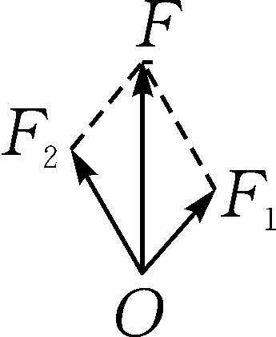
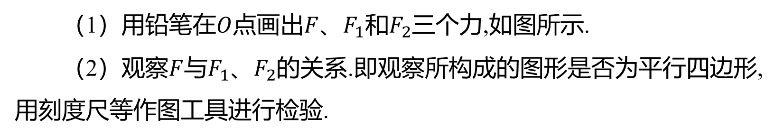
3.数据处理
（1）用铅笔在$O$点画出$F$、$F_{1}$和$F_{2}$ 三个力,如图所示.
（2）观察$F$与$F_{1}$、$F_{2}$ 的关系.即观察所构成的图形是否为平行四边形,
用刻度尺等作图工具进行检验.
（3）对其他两次实验也做上述处理.
4.实验结论:在两个力合成时,如果以表示这两个力的有向线段为邻边作
平行四边形,这两个邻边之间的对角线就代表合力的大小和方向.

Slide 8
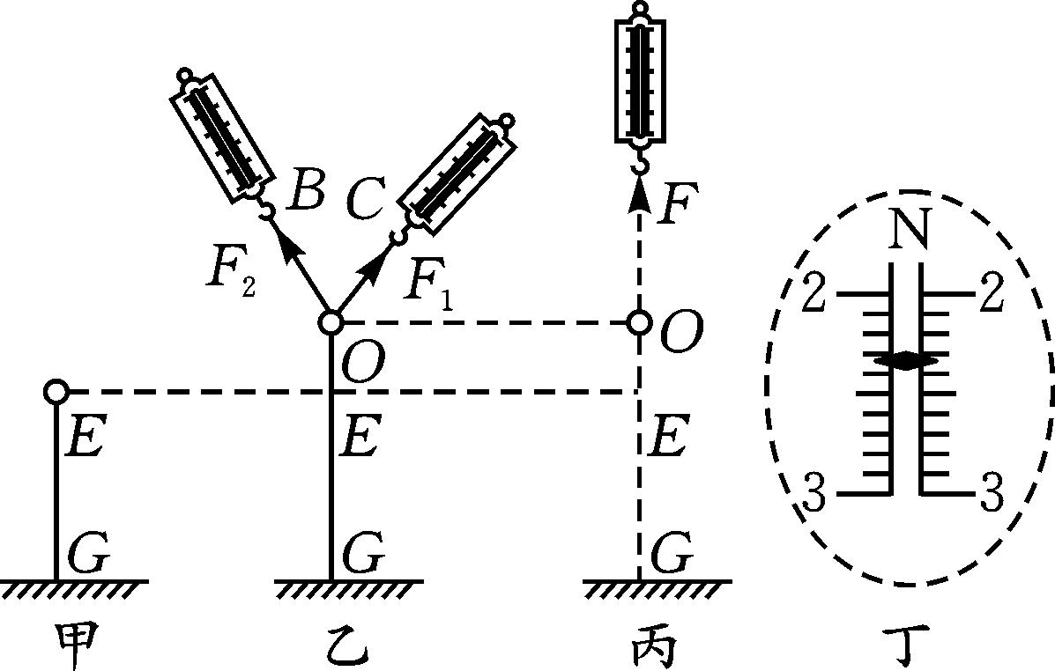
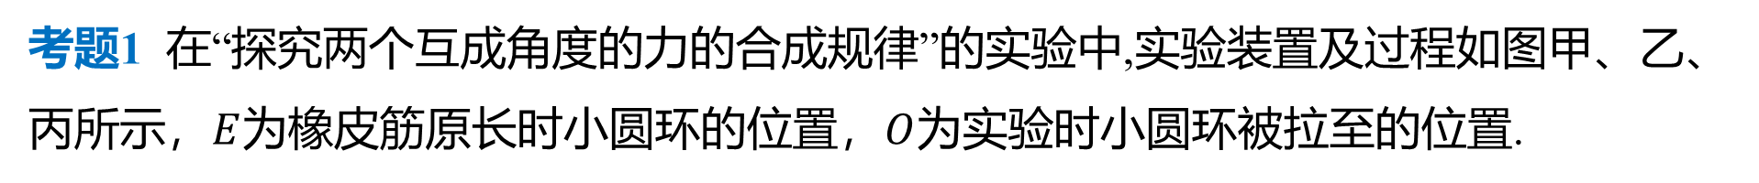
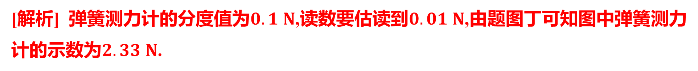
考题1 在“探究两个互成角度的力的合成规律”的实验中,实验装置及过程如图甲、乙、
丙所示，$E$为橡皮筋原长时小圆环的位置，$O$ 为实验时小圆环被拉至的位置.
考题1图
2.33
（1）图丁中弹簧测力计的示数为_____$N$ .
[解析] 弹簧测力计的分度值为$0.1 N$,读数要估读到$0.01 N$ ,由题图丁可知图中弹簧测力
计的示数为$2.33 N$ .

Slide 9
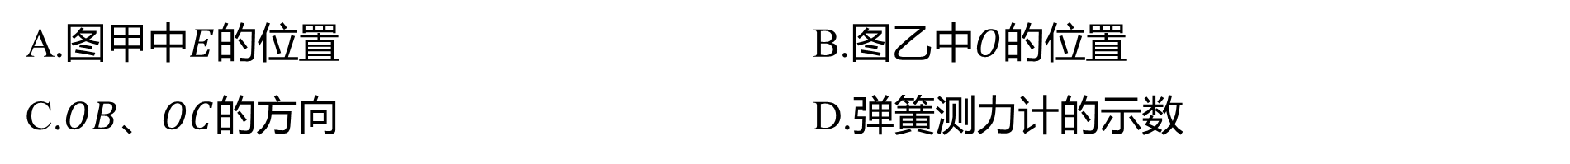
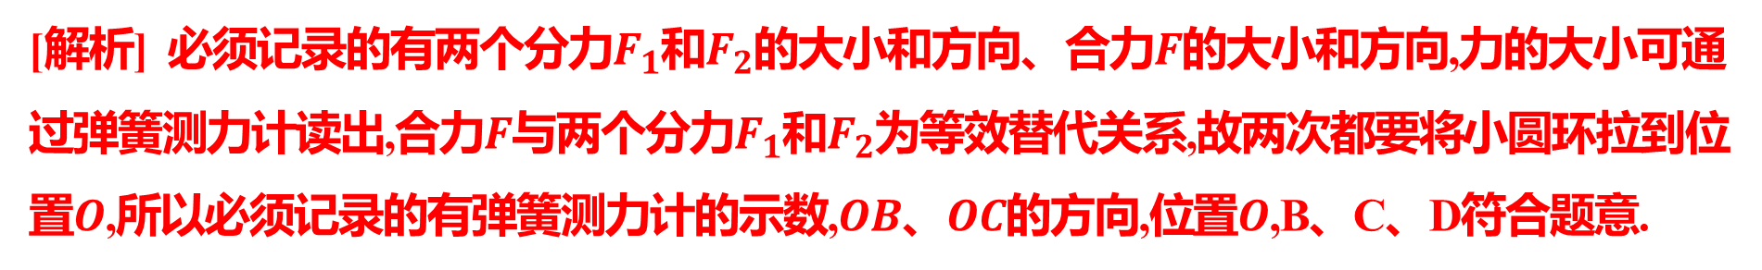
BCD
（2）（多选题）在实验过程中,必须记录的有______.
A.图甲中$E$的位置 B.图乙中$O$ 的位置
C.$OB$、$OC$ 的方向 D.弹簧测力计的示数
[解析] 必须记录的有两个分力$F_{1}$和$F_{2}$的大小和方向、合力$F$ 的大小和方向,力的大小可通
过弹簧测力计读出,合力$F$与两个分力$F_{1}$和$F_{2}$ 为等效替代关系,故两次都要将小圆环拉到位
置$O$,所以必须记录的有弹簧测力计的示数,$OB$、$OC$的方向,位置$O$ ,B、C、D符合题意.

Slide 10
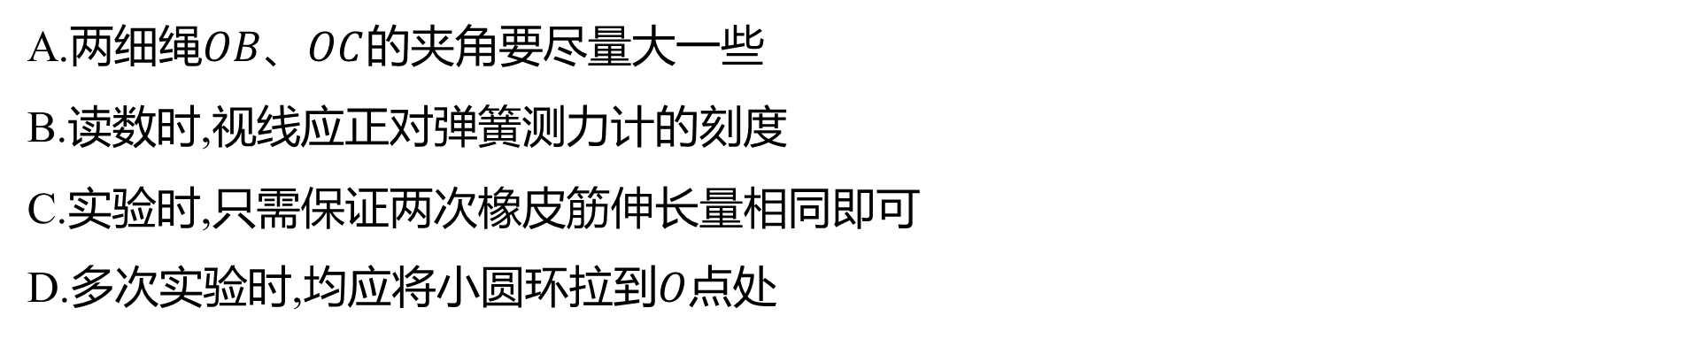
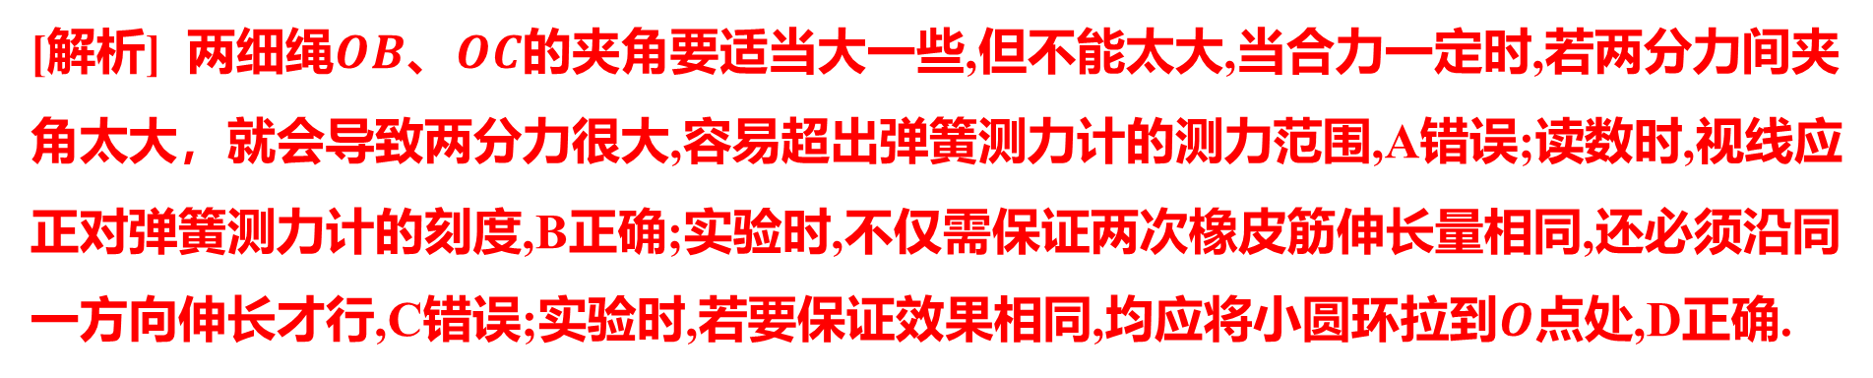
BD
（3）（多选题）下列选项中,与本实验要求相符的是_____.
A.两细绳$OB$、$OC$ 的夹角要尽量大一些
B.读数时,视线应正对弹簧测力计的刻度
C.实验时,只需保证两次橡皮筋伸长量相同即可
D.多次实验时,均应将小圆环拉到$O$ 点处
[解析] 两细绳$OB$、$OC$ 的夹角要适当大一些,但不能太大,当合力一定时,若两分力间夹
角太大，就会导致两分力很大,容易超出弹簧测力计的测力范围,A错误;读数时,视线应
正对弹簧测力计的刻度,B正确;实验时,不仅需保证两次橡皮筋伸长量相同,还必须沿同
一方向伸长才行,C错误;实验时,若要保证效果相同,均应将小圆环拉到$O$ 点处,D正确.

Slide 11
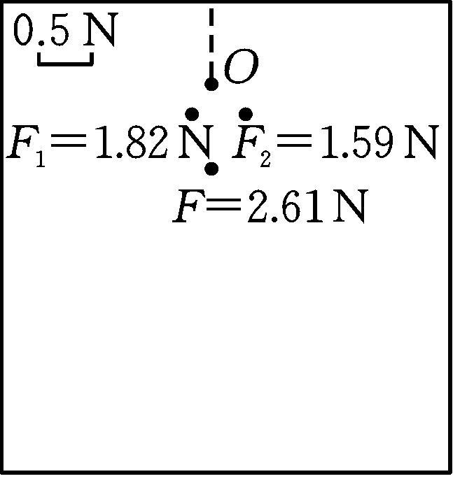
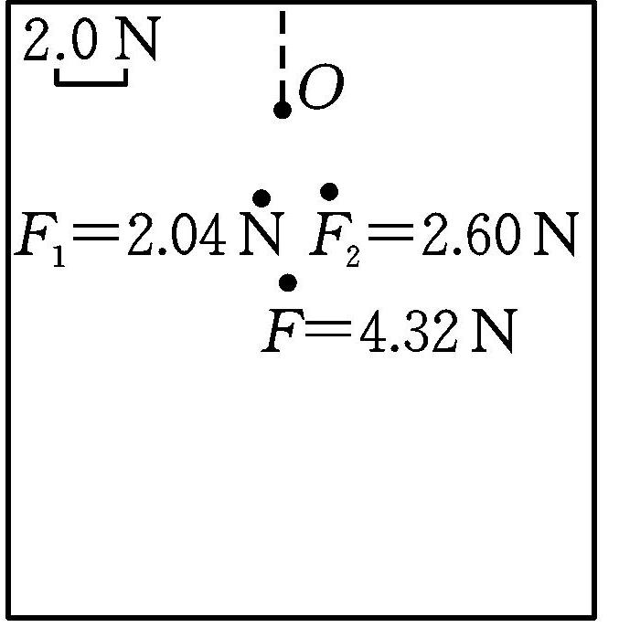
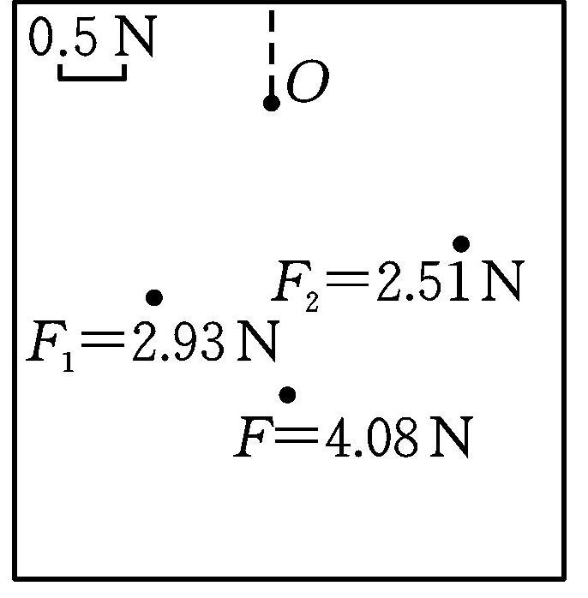
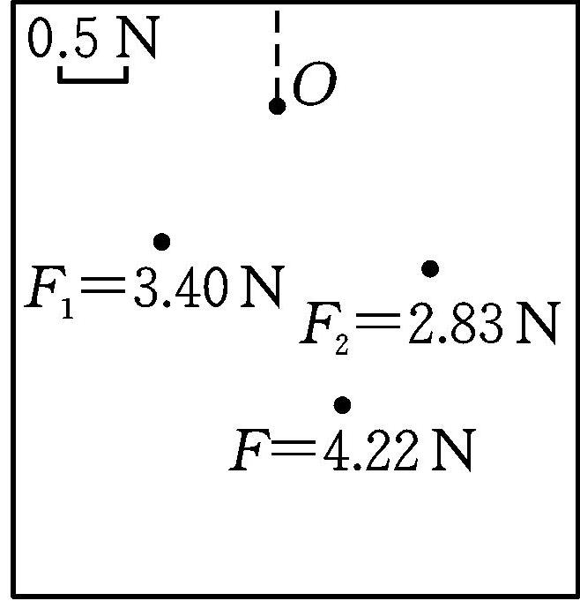
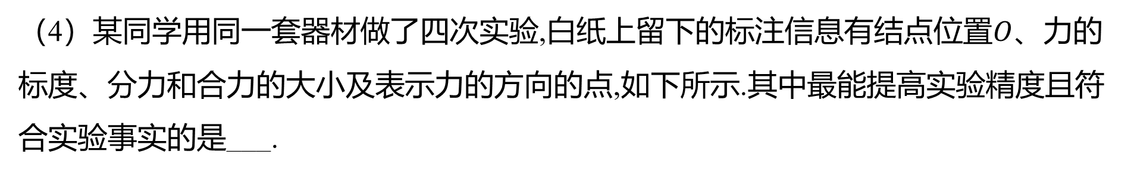
（4）某同学用同一套器材做了四次实验,白纸上留下的标注信息有结点位置$O$ 、力的
标度、分力和合力的大小及表示力的方向的点,如下所示.其中最能提高实验精度且符
合实验事实的是___.
C
A. B. C. D.
[解析] 记录力的方向时, 两点太近,误差较大,A错误;标度选择不合适,两细绳间夹角太
小,B错误;记录力的方向时,两点距离合适,标度选择合适,C正确;测量合力实际值时,力的
方向偏差太大,误差太大,D错误.

Slide 12
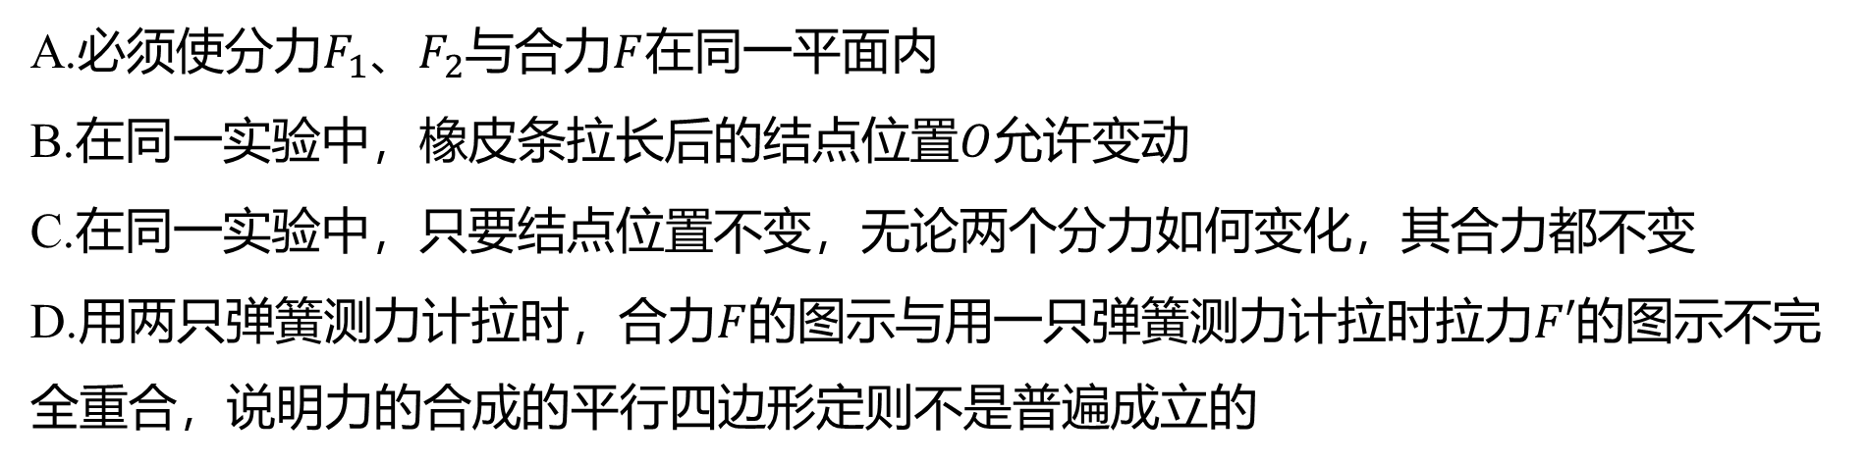
变式1-1 （多选题）关于“探究两个互成角度的力的合成规律”实验，下列说法正确的
是( ).
AC
A.必须使分力$F_{1}$、$F_{2}$与合力$F$ 在同一平面内
B.在同一实验中，橡皮条拉长后的结点位置$O$ 允许变动
C.在同一实验中，只要结点位置不变，无论两个分力如何变化，其合力都不变
D.用两只弹簧测力计拉时，合力$F$的图示与用一只弹簧测力计拉时拉力$F′$ 的图示不完
全重合，说明力的合成的平行四边形定则不是普遍成立的

Slide 13
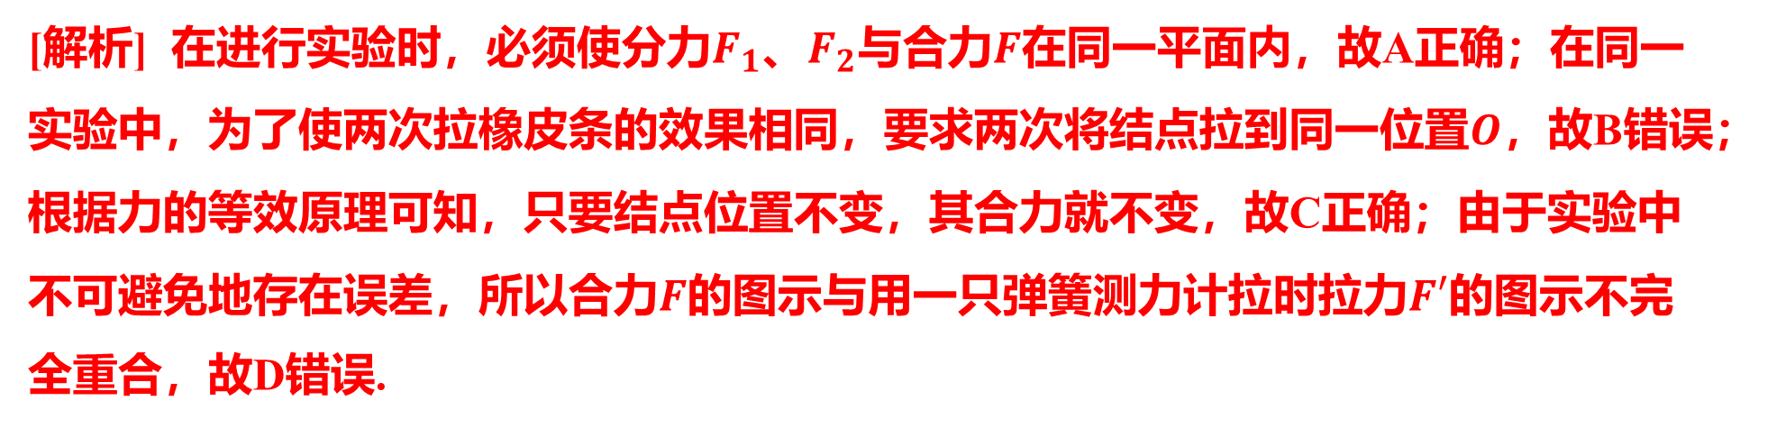
[解析] 在进行实验时，必须使分力$F_{1}$、$F_{2}$与合力$F$ 在同一平面内，故A正确；在同一
实验中，为了使两次拉橡皮条的效果相同，要求两次将结点拉到同一位置$O$ ，故B错误；
根据力的等效原理可知，只要结点位置不变，其合力就不变，故C正确；由于实验中
不可避免地存在误差，所以合力$F$的图示与用一只弹簧测力计拉时拉力$F′$ 的图示不完
全重合，故D错误.

Slide 14
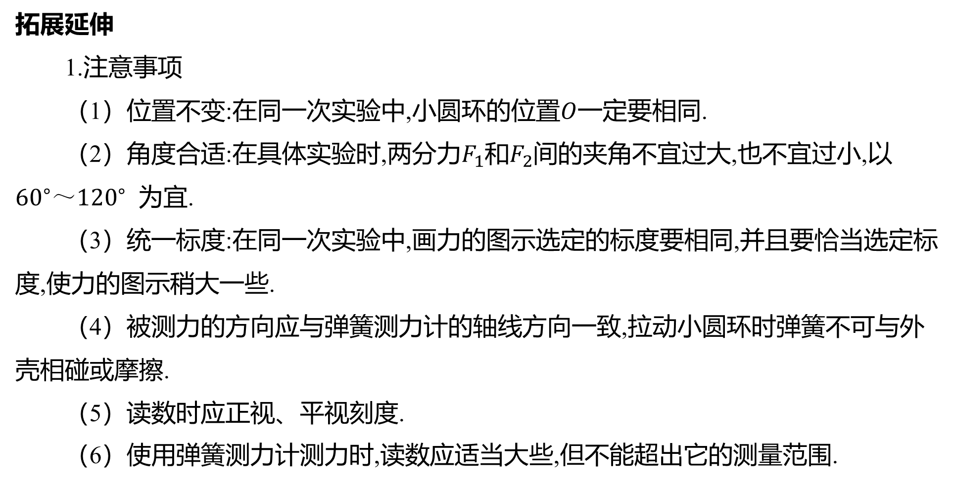
拓展延伸
1.注意事项
（1）位置不变:在同一次实验中,小圆环的位置$O$ 一定要相同.
（2）角度合适:在具体实验时,两分力$F_{1}$和$F_{2}$ 间的夹角不宜过大,也不宜过小,以
${60}^{∘}～{120}^{∘}$ 为宜.
（3）统一标度:在同一次实验中,画力的图示选定的标度要相同,并且要恰当选定标
度,使力的图示稍大一些.
（4）被测力的方向应与弹簧测力计的轴线方向一致,拉动小圆环时弹簧不可与外
壳相碰或摩擦.
（5）读数时应正视、平视刻度.
（6）使用弹簧测力计测力时,读数应适当大些,但不能超出它的测量范围.

Slide 15
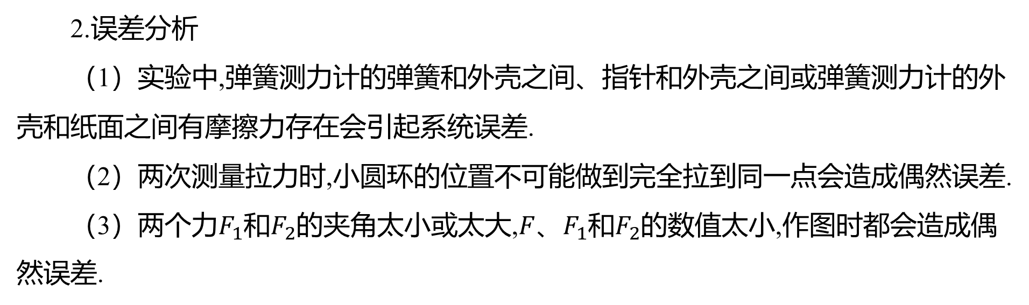
2.误差分析
（1）实验中,弹簧测力计的弹簧和外壳之间、指针和外壳之间或弹簧测力计的外
壳和纸面之间有摩擦力存在会引起系统误差.
（2）两次测量拉力时,小圆环的位置不可能做到完全拉到同一点会造成偶然误差.
（3）两个力$F_{1}$和$F_{2}$的夹角太小或太大,$F$、$F_{1}$和$F_{2}$ 的数值太小,作图时都会造成偶
然误差.

Slide 16
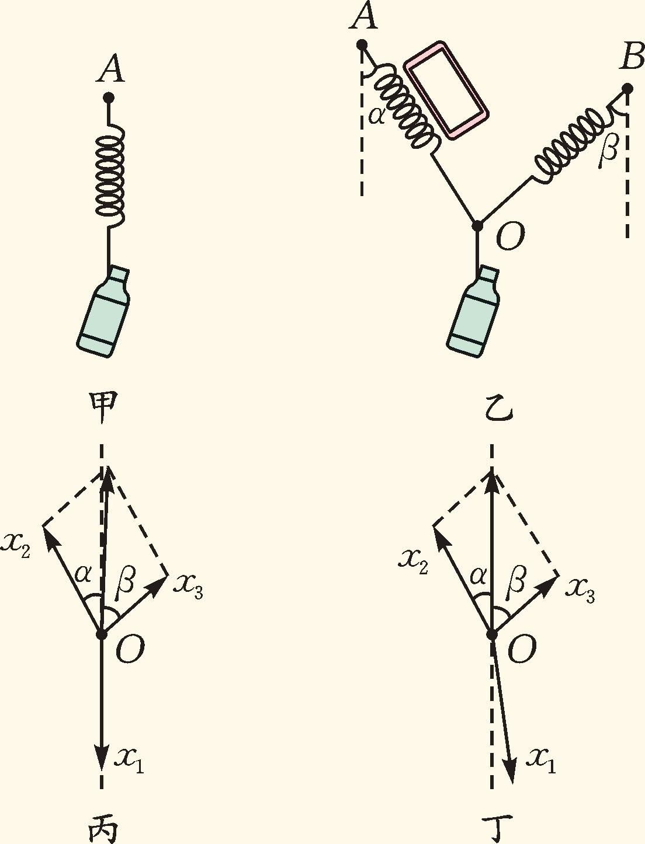
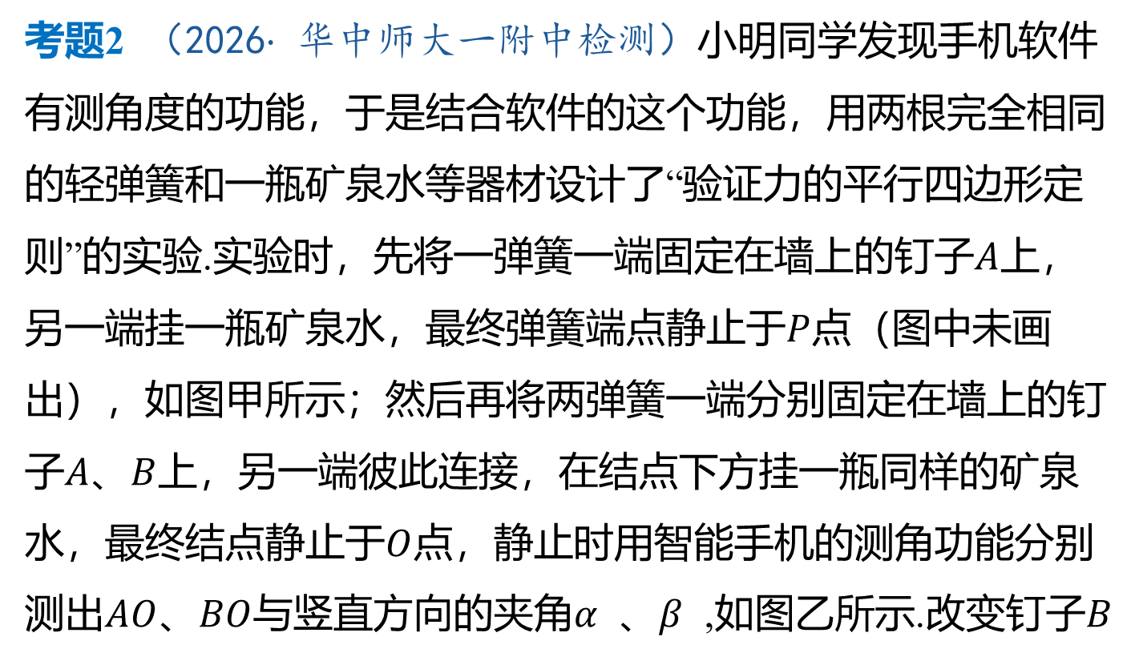
2
实验方案的创新设计 难点
考题2 （2026⋅ 华中师大一附中检测）小明同学发现手机软件
有测角度的功能，于是结合软件的这个功能，用两根完全相同
的轻弹簧和一瓶矿泉水等器材设计了“验证力的平行四边形定
则”的实验.实验时，先将一弹簧一端固定在墙上的钉子$A$ 上，
另一端挂一瓶矿泉水，最终弹簧端点静止于$P$ 点（图中未画
出），如图甲所示；然后再将两弹簧一端分别固定在墙上的钉
子$A$、$B$ 上，另一端彼此连接，在结点下方挂一瓶同样的矿泉
水，最终结点静止于$O$ 点，静止时用智能手机的测角功能分别
测出$AO$、$BO$与竖直方向的夹角$α$ 、$β$ ,如图乙所示.改变钉子$B$
考题2图
的位置，按照上述方法多测几次.（弹簧和水瓶始终不与竖直墙接触）

Slide 17
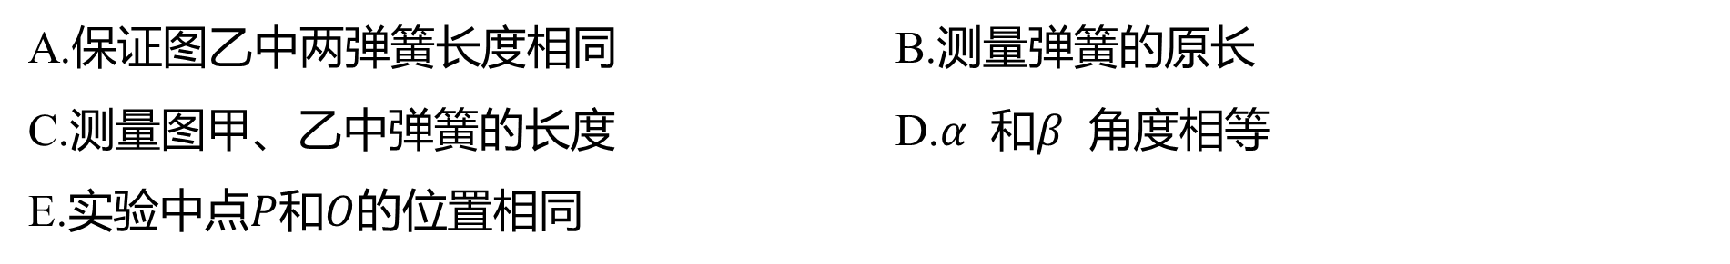
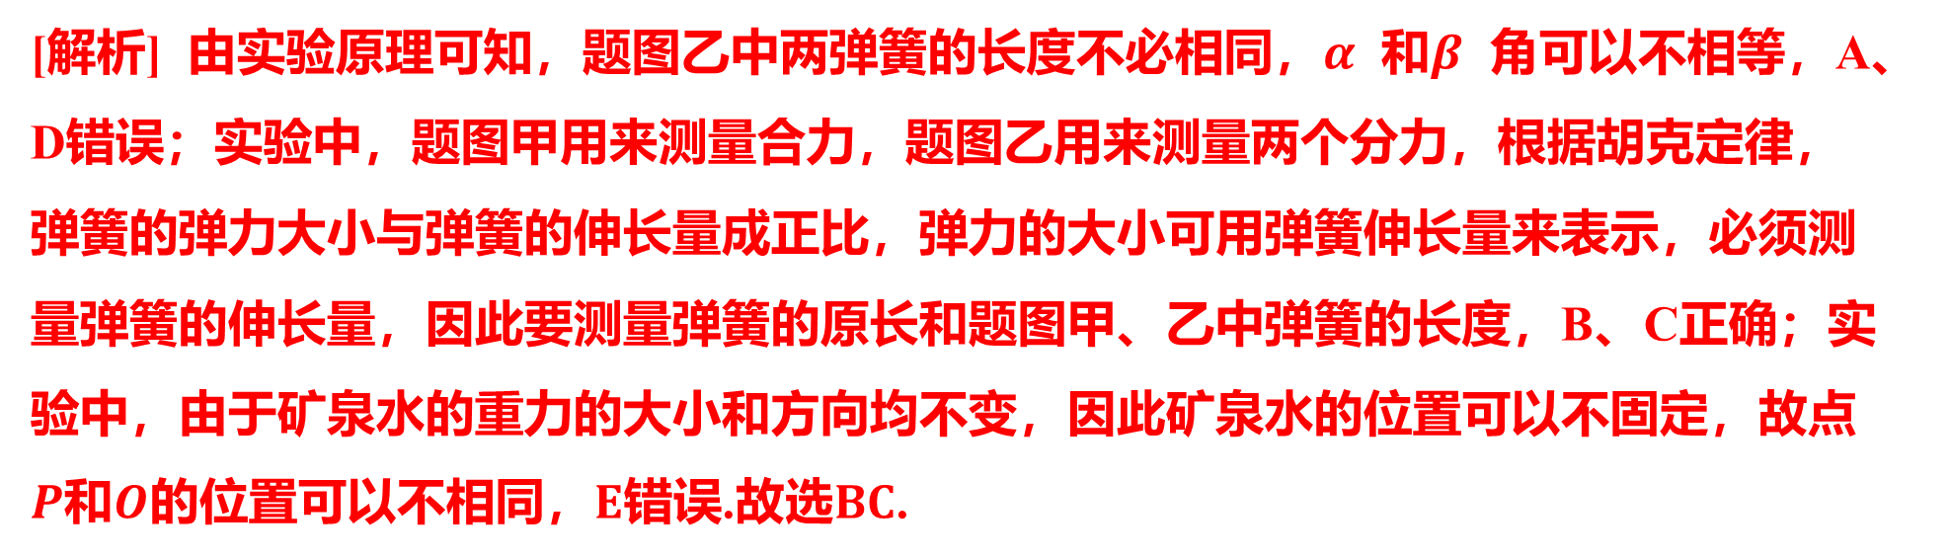
BC
（1）（多选题）在实验操作过程中，必须进行的操作是_____（填序号）.
A.保证图乙中两弹簧长度相同 B.测量弹簧的原长
C.测量图甲、乙中弹簧的长度 D.$α$ 和$β$ 角度相等
E.实验中点$P$和$O$ 的位置相同
[解析] 由实验原理可知，题图乙中两弹簧的长度不必相同，$α$ 和$β$ 角可以不相等，A、
D错误；实验中，题图甲用来测量合力，题图乙用来测量两个分力，根据胡克定律，
弹簧的弹力大小与弹簧的伸长量成正比，弹力的大小可用弹簧伸长量来表示，必须测
量弹簧的伸长量，因此要测量弹簧的原长和题图甲、乙中弹簧的长度，B、C正确；实
验中，由于矿泉水的重力的大小和方向均不变，因此矿泉水的位置可以不固定，故点
$P$和$O$的位置可以不相同，$E$错误.故选$BC$ .

Slide 18
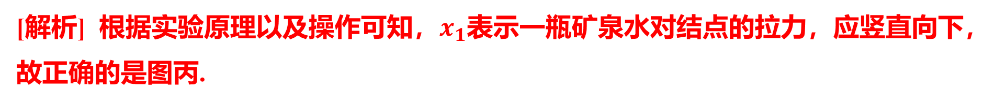
（2）该同学根据实验测量的结果，分别作出了图丙和图丁，两图中虚线均沿竖直方
向，则两图中正确的是图____（填“丙”或“丁”）.
丙
[解析] 根据实验原理以及操作可知，$x_{1}$ 表示一瓶矿泉水对结点的拉力，应竖直向下，
故正确的是图丙.

Slide 19
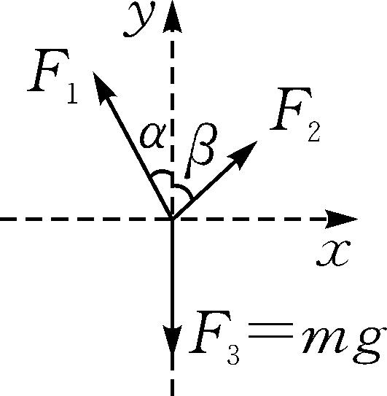
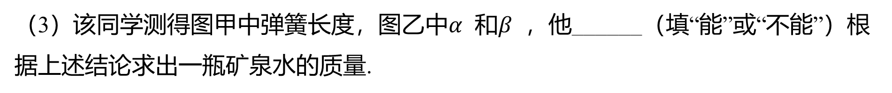
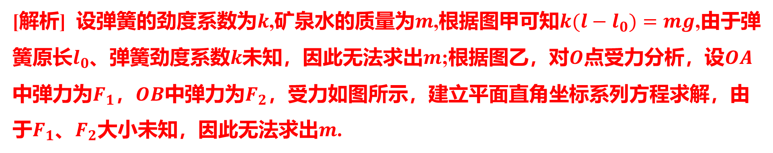
不能
（3）该同学测得图甲中弹簧长度，图乙中$α$ 和$β$ ，他______（填“能”或“不能”）根
据上述结论求出一瓶矿泉水的质量.
[解析] 设弹簧的劲度系数为$k$,矿泉水的质量为$m$,根据图甲可知$k(l−l_{0})=mg$ ,由于弹
簧原长$l_{0}$、弹簧劲度系数$k$未知，因此无法求出$m$;根据图乙，对$O$点受力分析，设$OA$
中弹力为$F_{1}$，$OB$中弹力为$F_{2}$ ，受力如图所示，建立平面直角坐标系列方程求解，由
于$F_{1}$、$F_{2}$大小未知，因此无法求出$m$ .

Slide 20
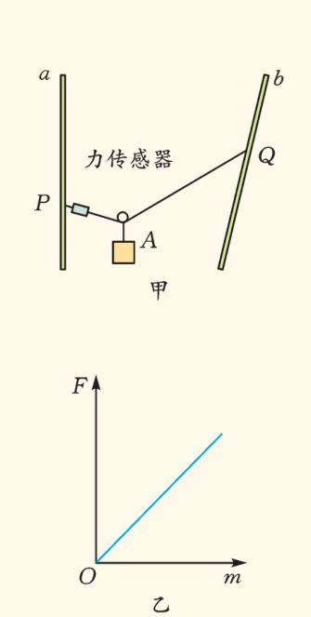
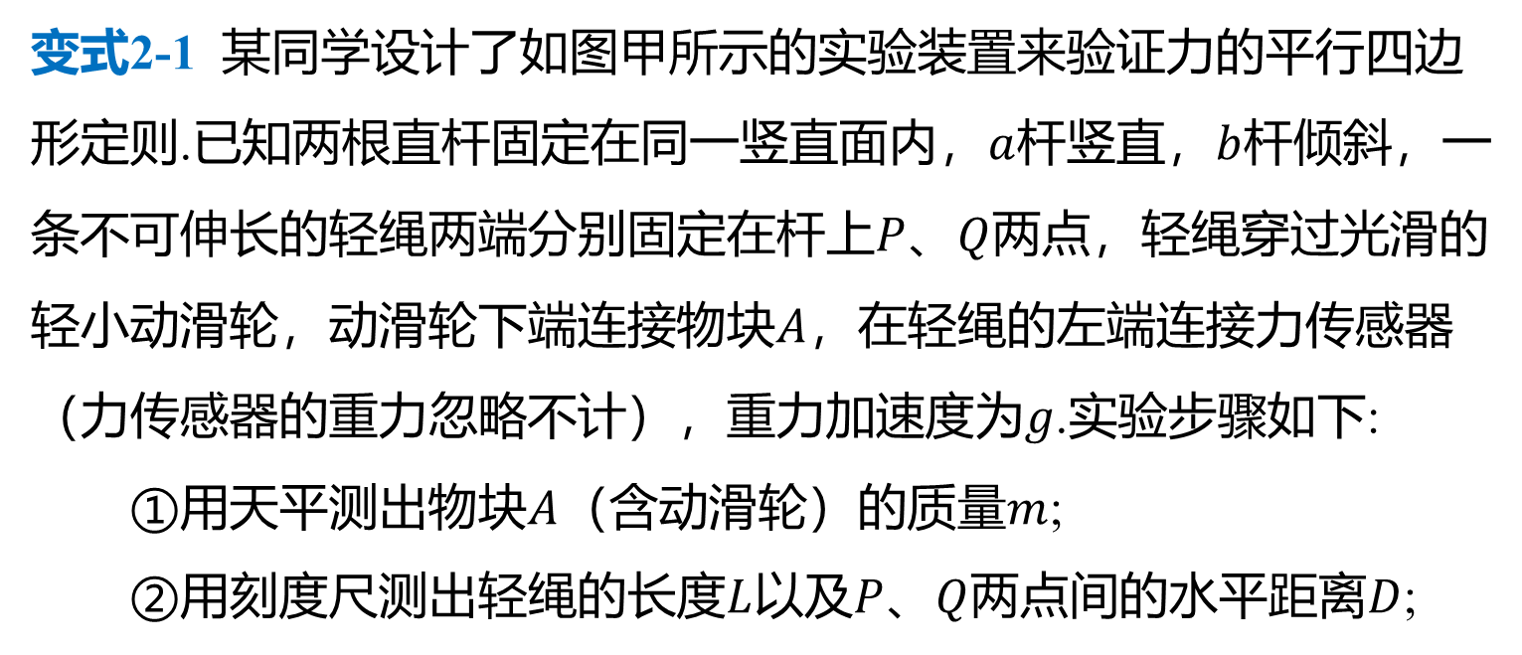
变式2-1 某同学设计了如图甲所示的实验装置来验证力的平行四边
形定则.已知两根直杆固定在同一竖直面内，$a$杆竖直，$b$ 杆倾斜，一
条不可伸长的轻绳两端分别固定在杆上$P$、$Q$ 两点，轻绳穿过光滑的
轻小动滑轮，动滑轮下端连接物块$A$ ，在轻绳的左端连接力传感器
（力传感器的重力忽略不计），重力加速度为$g$ .实验步骤如下:
①用天平测出物块$A$（含动滑轮）的质量$m$ ;
②用刻度尺测出轻绳的长度$L$以及$P$、$Q$两点间的水平距离$D$ ;
③改变物块$A$的质量$m$，记录力传感器相应的示数$F$ .
变式2-1图

Slide 21
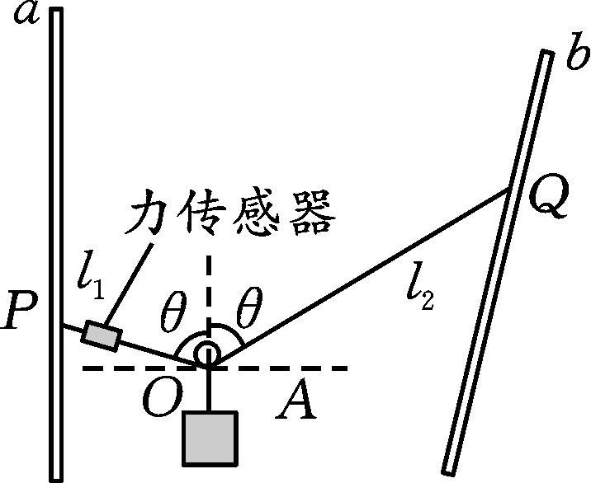
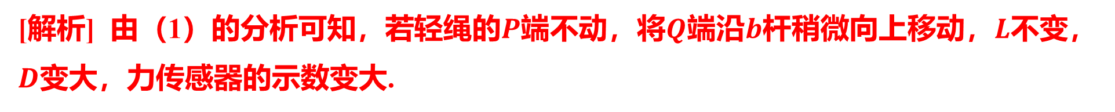
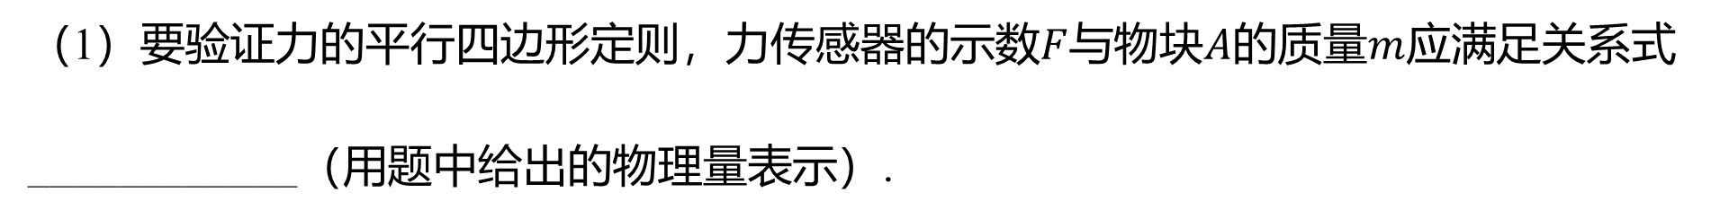
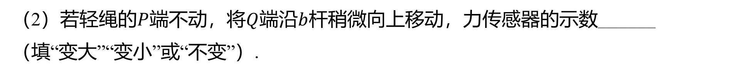
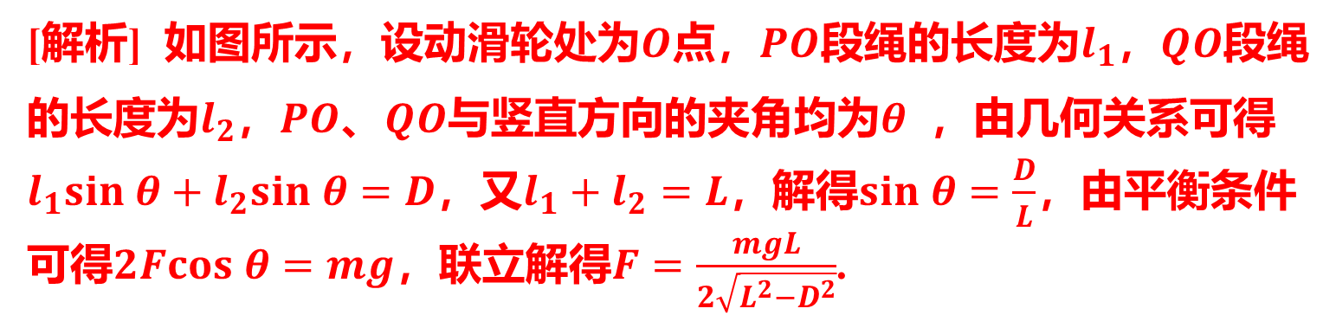
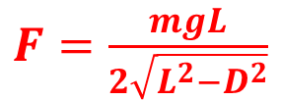
（1）要验证力的平行四边形定则，力传感器的示数$F$与物块$A$的质量$m$ 应满足关系式
_ ___________（用题中给出的物理量表示）.
$F=\frac{mgL}{2\sqrt{L^{2}−D^{2}}}$
[解析] 如图所示，设动滑轮处为$O$点，$PO$段绳的长度为$l_{1}$，$QO$ 段绳
的长度为$l_{2}$，$PO$、$QO$与竖直方向的夹角均为$θ$ ，由几何关系可得
$l_{1}sin θ+l_{2}sin θ=D$，又$l_{1}+l_{2}=L$，解得$sin θ=\frac{D}{L}$ ，由平衡条件
可得$2Fcos θ=mg$，联立解得$F=\frac{mgL}{2\sqrt{L^{2}−D^{2}}}$ .
变大
（2）若轻绳的$P$端不动，将$Q$端沿$b$ 杆稍微向上移动，力传感器的示数______
（填“变大”“变小”或“不变”）.
[解析] 由（1）的分析可知，若轻绳的$P$端不动，将$Q$端沿$b$杆稍微向上移动，$L$ 不变，
$D$ 变大，力传感器的示数变大.

Slide 22
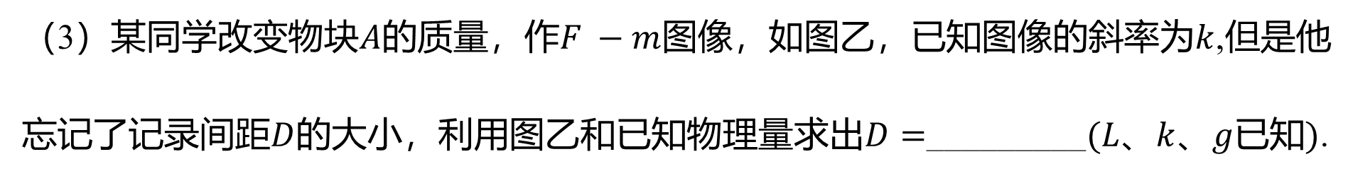
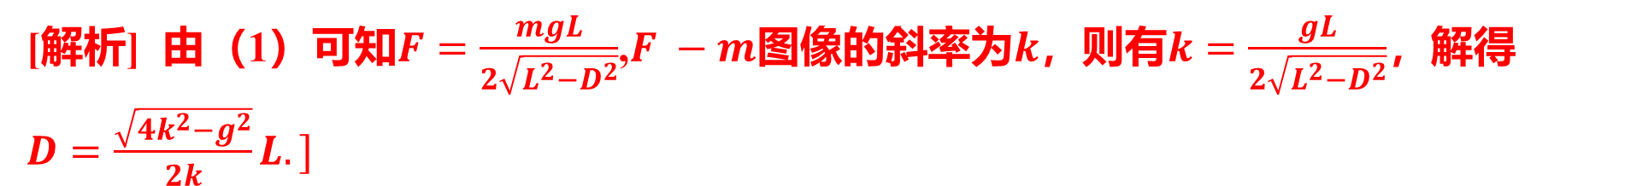
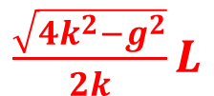
（3）某同学改变物块$A$的质量，作$F −m$图像，如图乙，已知图像的斜率为$k$ ,但是他
忘记了记录间距$D$的大小，利用图乙和已知物理量求出$D=$_ ________$(L$、$k$、$g$已知$)$ .
$\frac{\sqrt{4k^{2}−g^{2}}}{2k}L$
[解析] 由（1）可知$F=\frac{mgL}{2\sqrt{L^{2}−D^{2}}}$,$F −m$图像的斜率为$k$，则有$k=\frac{gL}{2\sqrt{L^{2}−D^{2}}}$ ，解得
$D=\frac{\sqrt{4k^{2}−g^{2}}}{2k}L.]$

